Slide 1
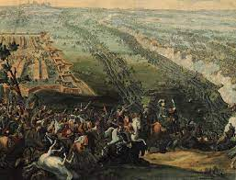
Україна в подіях Північної війни
(1700-1721 рр.)

Slide 2
Евристична бесіда
1. За яких обставин Іван Мазепа обирається гетьманом Лівобережної України?
2. Охарактеризуйте основні напрямки його внутрішньої і зовнішньої політики.
3. Якої зовнішньополітичної орієнтації дотримувався Мазепа на початку свого гетьманування? Чому?
4. Як ви вважаєте, чому Івана Мазепу називали «вітчимом України»?

Slide 3
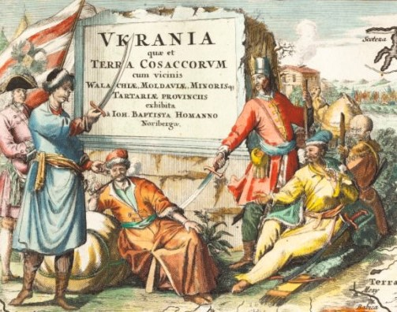
Причини війни
У серпні 1700 р. Росія розпочала війну проти Швеції за вихід до Балтійського моря. («Прорубати вікно у Європу»).
Прагнення Швеції встановити панування на Балтійському морі і в Північній Європі.
Ця війна дістала назву Північної. Українські козаки вимушені були воювати за інтереси Росії і брати безпосередню участь у війні.

Slide 4
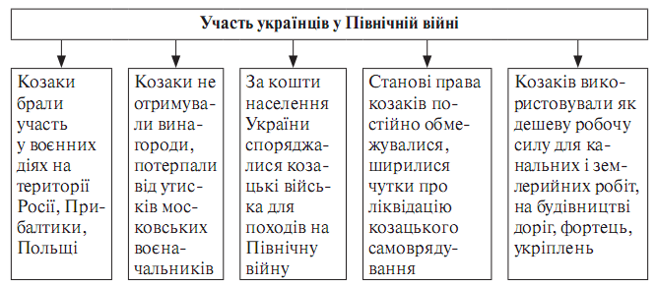

Slide 5
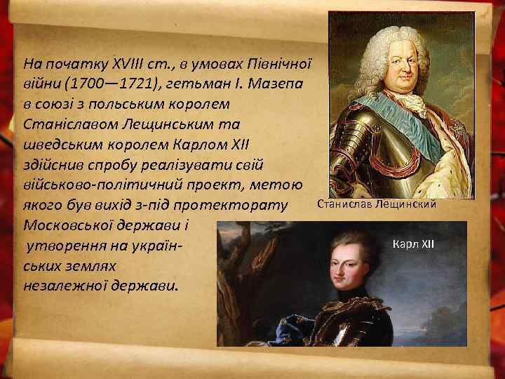

Slide 6
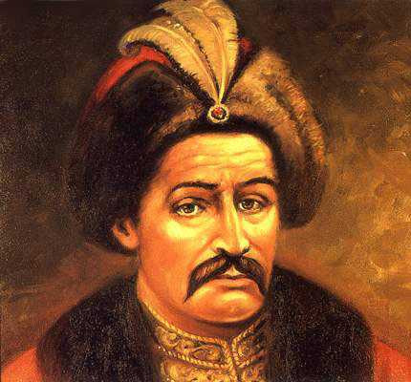
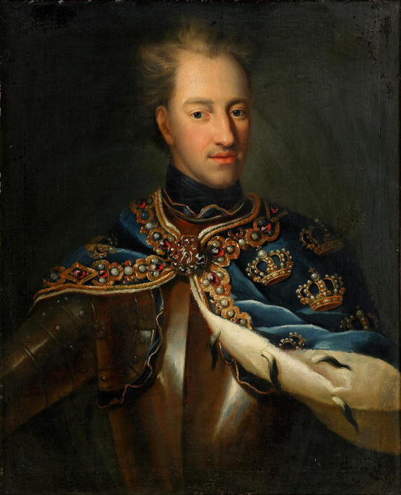
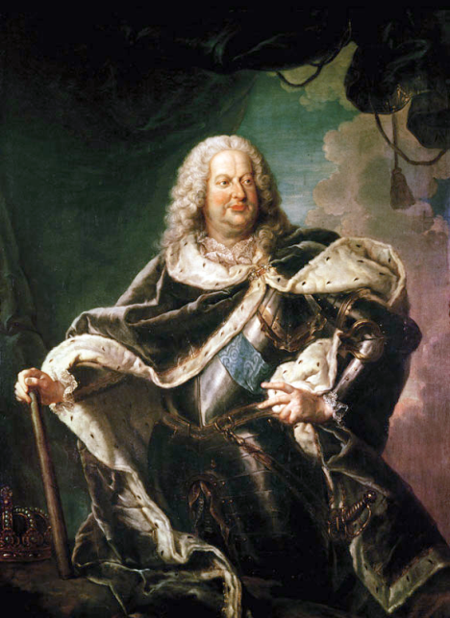
У 1706 р. Іван Мазепа завдяки посередництву польського короля Станіслава Лещинського розпочав таємні зносини зі шведським королем Карлом ХІІ. Наступного року представник гетьмана уклав спільну угоду з польським і шведським монархами.
29 жовтня у шведському таборі. Між українцями та шведами був укладений договір.

Slide 7
Причини пошуку гетьманом І.Мазепою нових союзників на початку Північної війни
Схильність Петра І до політики жорсткого централізму зводила нанівець наміри гетьмана збільшити самостійність Гетьманщини.
Виснаження людського та економічного потенціалу Гетьманщини.
Відмова царя допомогти гетьману (боронися як знаєш) під час загрози вторгнення в Україну союзника шведів – польського короля С.Лещинського.
- План Петра І стосовно ліквідації Гетьманщини та козацького устрою України.

Slide 8
Робота з документом
Із записів принца Максиміліана Емануїла, учасника походу Карла ХІІ (1709)
«Уже здавна він (Мазепа) був ображений на свого покровителя царя, і тому він вирішив… перейти зі своїм військом до Карла і прийняти сторону Станіслава; він декілька разів шукав уже тоді приязні короля та пропонував йому свої послуги... (Баханов К. О. Дослідницька робота учнів на уроках історії. — Харків: ВГ «Основа», 2004. — С. 132)

Slide 9
Умови українсько-шведського договору
Україна стає незалежною і вільною
Мазепа стає довічним князем України
• Шведський король зобов’язувався захищати Українську державу від ворогів
Для стратегічних потреб шведське військо має право займати п’ять українських
міст: Стародуб, Мглин, Батурин, Полтаву, Гадяч

Slide 10
Завдання
1. Що об’єднує всі ці документи?
2. На яких умовах І. Мазпа домовився з Карлом ХІІ?
3. Що змусило Мазепу піти на угоду з шведами? Висловіть свою думку щодо цього.
4. Як ви вважаєте, яким чином угода Мазепи була сприйнята на Україні?

Slide 11
Чи можна вважати дії Мазепи зрадою союзу з Росією, зрадою української державності?

Slide 12
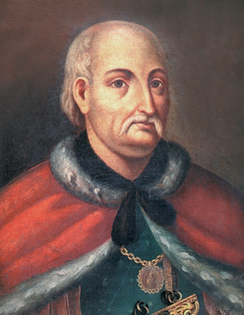
27 жовтня 1708 р. Маніфест Петра І до українців, у якому він сповіщав , що Мазепа “безвесно пропал” (цар знав, що гетьман перейшов на бік шведів)
6-го листопада була рада; на ній стверджено за гетьмана Стародубського полковника Івана Скоропадського, котрого заздалегідь призначив цар Петро.

Slide 13
27 жовтня 1708 р. Маніфест Петра І до українців, у якому він сповіщав , що Мазепа “безвесно пропал” (цар знав, що гетьман перейшов на бік шведів)
11-го листопада приїхав у Глухів Київський митрополит Іоасаф із духовенством і 12-го, після молебну, на котрому був і цар, виголошено анафему і вічний прокльон зрадникові Мазепі.

Slide 14
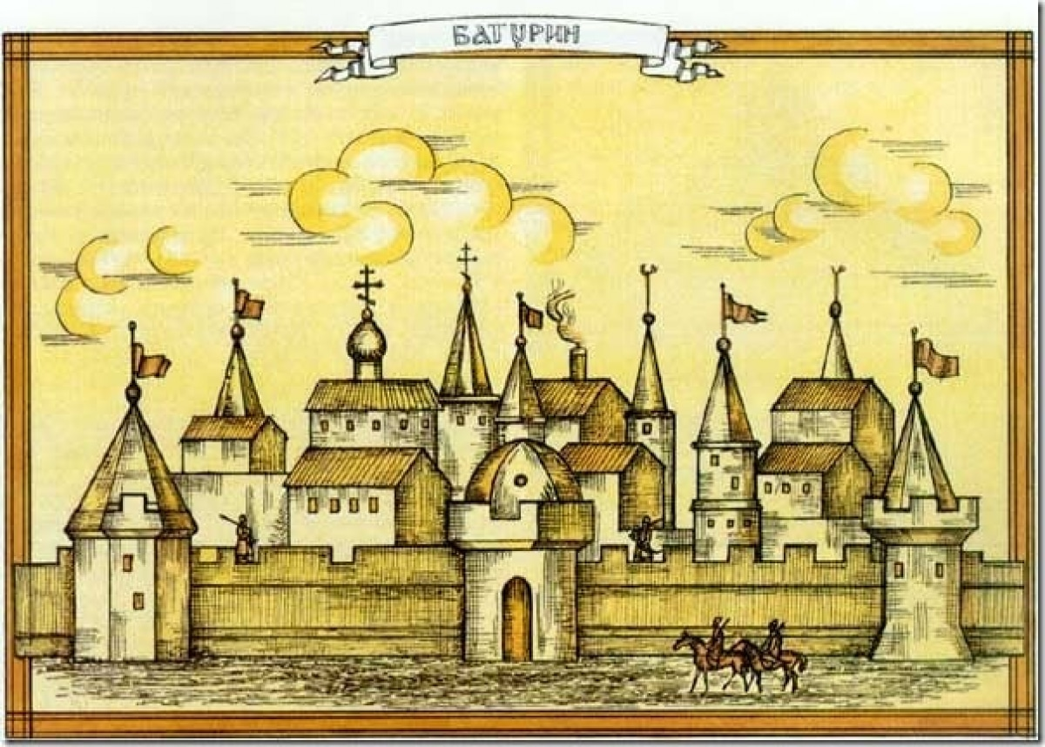

Slide 15
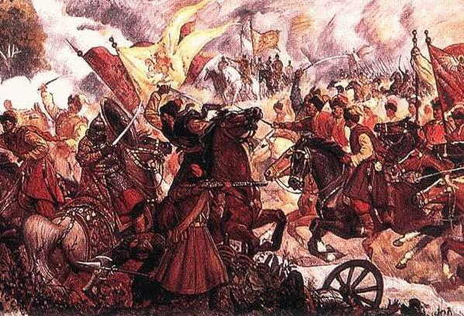
30 жовтня у Погребках, де стояв цар табором, була військова рада; на ній ухвалено взяти й зруйнувати Батурин. 31-го Меншиков прибув із військом до гетьманської столиці узяв гетьманську столицю і спалив її.

Slide 16
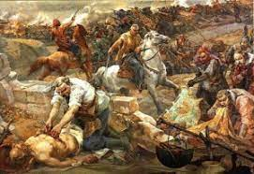
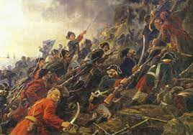
14 травня 1709 р. російські війська за наказом Петра І зруйнували Запорозьку Січ

Slide 17
Полтавська битва 27 липня 1709 р.

Slide 18
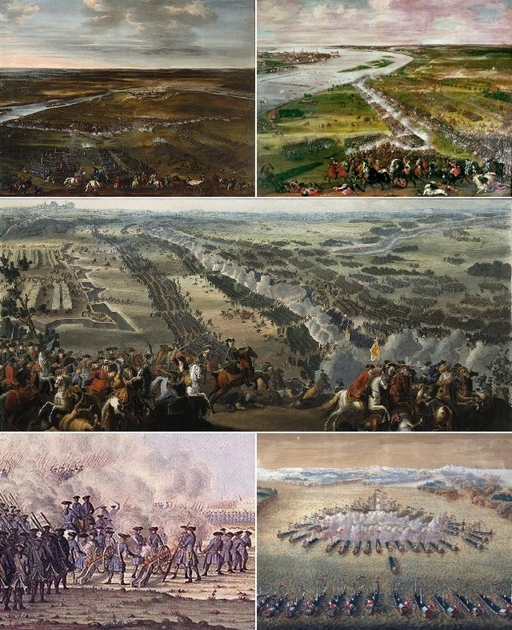
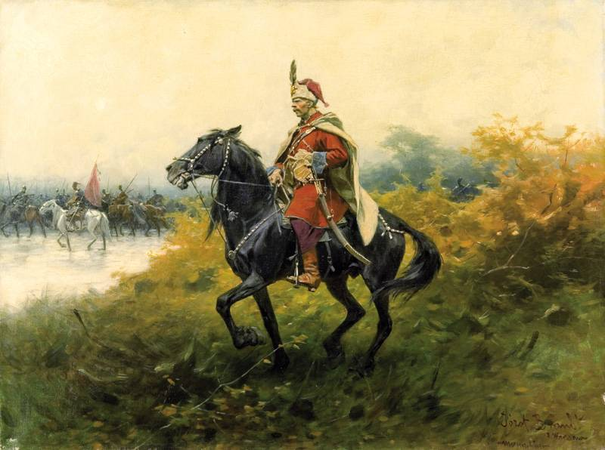

Slide 19
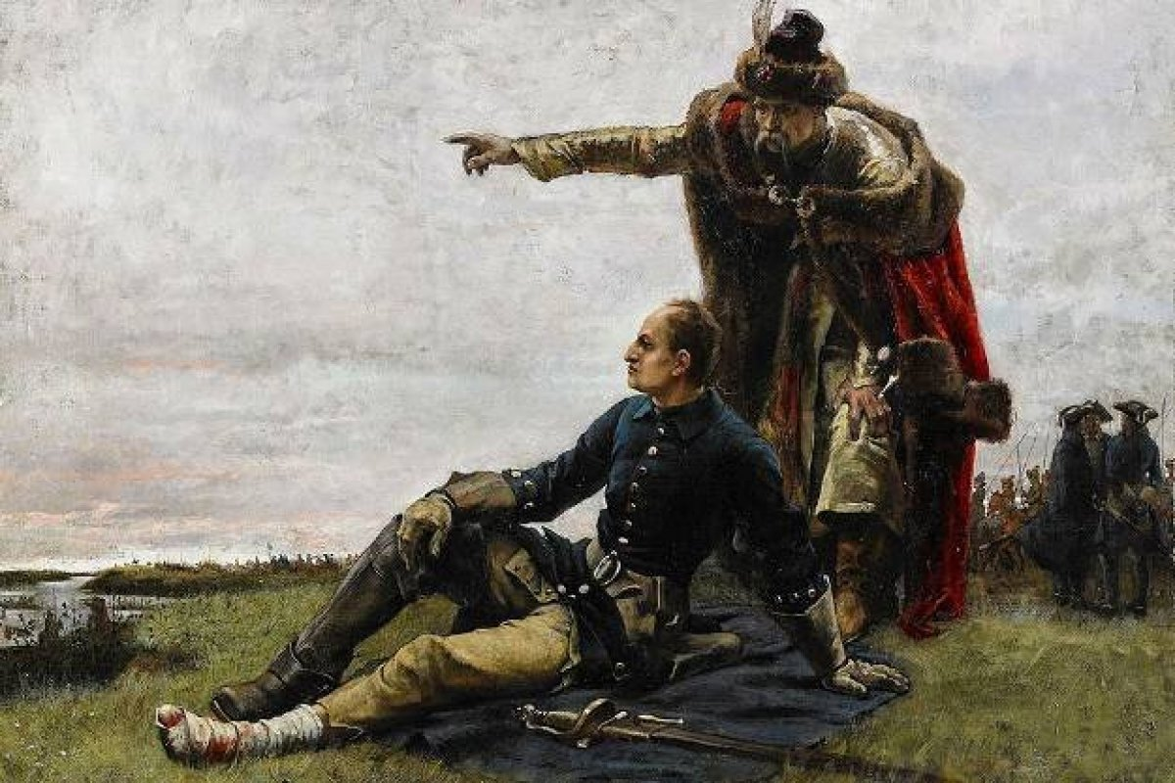

Slide 20
Д. Дорошенко про Полтавську битву
«Карл задержався на кілька тижнів під Полтавою, Петро стягнув сюди своє військо, яке 2 7 червня 1709 року прийшло до страшного бою. Москалі перемогли потомлене і змучене шведське військо; їх було вдвічі більше, як шведів, та й артилерії мали вони вдесятеро більше. Карл був поранений у сутичці ще за кілька днів до генерального бою, і 27 червня його носили на носилках. Вороже ядро розірвалося коло нього, він упав на землю, і шведи подумали, що його вбито. Це викликало серед них паніку, і бій був програний. Карл з Мазепою подалися швидше до Дніпра й переправилися коло Перевалочної, помандрували степами й утекли до Бендер, що були під турецькою владою. З ними втекла старшина, запорожці й кількасот шведів. Недобитки шведської армії дійшли з-під Полтави аж до Дніпра, але тут мусили здатися, бо не було чим переправитись, а ззаду вже напирали москалі.
Грізна колись шведська армія перестала існувати». (Дорошенко Д. Історія України. — К.: Освіта, 1993. — С. 150)

Slide 21
1. Які моменти Полтавської битви зображені на ілюстраціях?
2. Охарактеризуйте наслідки Полтавської битви для України.

Slide 22
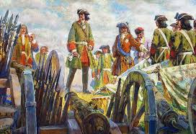
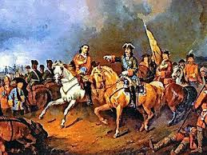

Slide 23
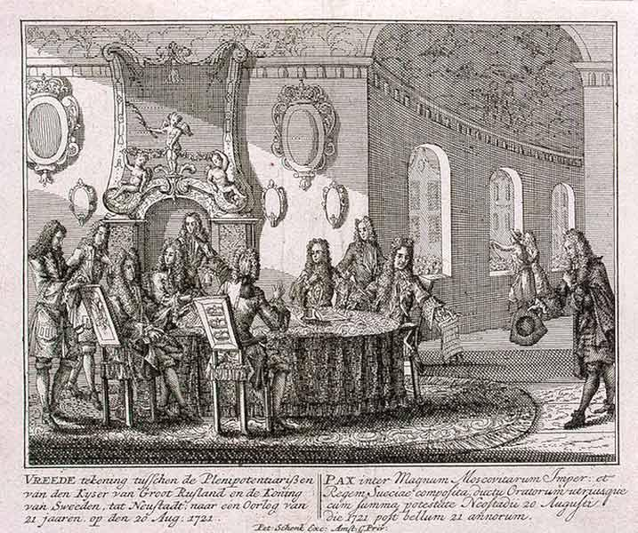
Ніштадський мир 1721 р.
Росія отримала за викуп у 2 млн талерів території Прибалтики і частки Карелії (вихід до Балтійського моря).
Росія повернула Швеції Фінляндію.

Slide 24
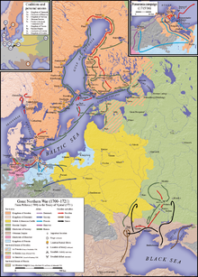
Ніштадський мир 1721 р.

Slide 25
Наслідки війни
У результаті Північної війни Росія отримала вихід до Балтійського моря, Швеція втратила статус великої держави.
Полтавська битва стала колосальною катастрофою для Європи; вона зламала колишній баланс влади.
Могутність після Полтави переходить до Росії, яка міцніє і перетворюється у велику державу.
Знищення автономних прав Гетьманщини
Втрата Росією Запорожжя і фортеці Азов
По завершенню війни російська армія прийшла у занепад, а флот згнив.

Slide 26
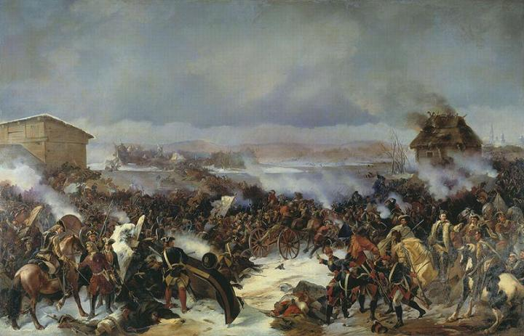

Slide 27
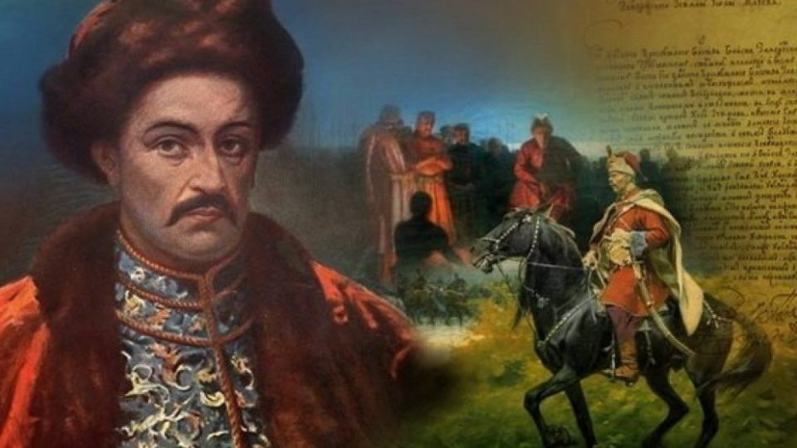
Значення діяльності І.Мазепи для українського національно-визвольного руху.

Slide 28
Висновок
Гетьманування Івана Мазепи — це одна із славних сторінок в історії боротьби українського народу за свою державну незалежність. Сам Іван Мазепа є видатною історичною особистістю: розумний політик, тривалий час утримував владу в Гетьманщині, яка була розорена в часи Руїни, зумів об’єднати Лівобережжя і Правобережжя під своєю булавою. Зробив великий внесок у розвиток української освіти, науки, книгодрукування, церковного будівництва. Високо підніс авторитет гетьманської влади. Всі свої сили він спрямував на реалізацію цієї високої мети, використовуючи при цьому різні методи боротьби. Він знайшов у собі мужність стати у слушний час на боротьбу з московським свавіллям. Але, на жаль, внаслідок численних помилок і прорахунків плани Мазепи виявилися нереалізованими, а його гетьманування закінчилося трагічно.

Slide 29
Домашнє завдання
1. Опрацювати параграф № 27 с.191-197
2. Написати твір – роздум “ Іван Мазепа: патріот чи зрадник”.

